Slide 1
KNN et Analyse Données Génétiques
Elvina Eury
26.01.2021

Slide 2
Contenu
Exercice 1
Présentation des données
Analyse de kNN Standard, Baggé & Adaboost
Présentation des résultats
Exercice 2
Analyse des données génétiques

Slide 3
Exercice 1

Slide 4
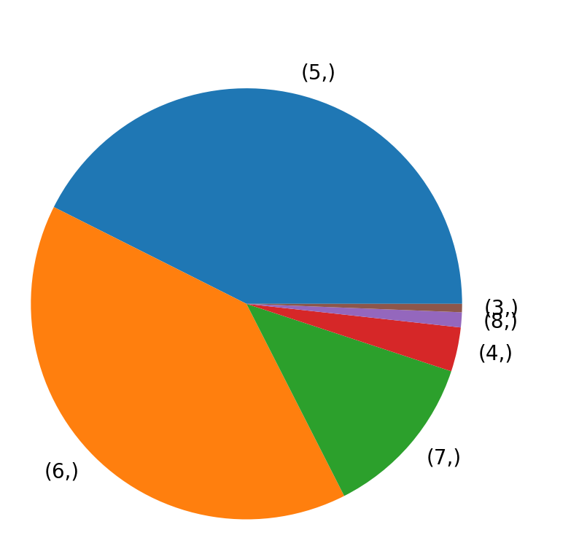
Données
Pie plot de la variable Y de winequality
X: Quantitative
Iris: moins de biais
Winequality: plus de biais
4 variables explicatives
12 variables explicatives
150 observations
1599 observations
Y: 3 modalités
Y: 6 modalités
kNN
kNN

Slide 5
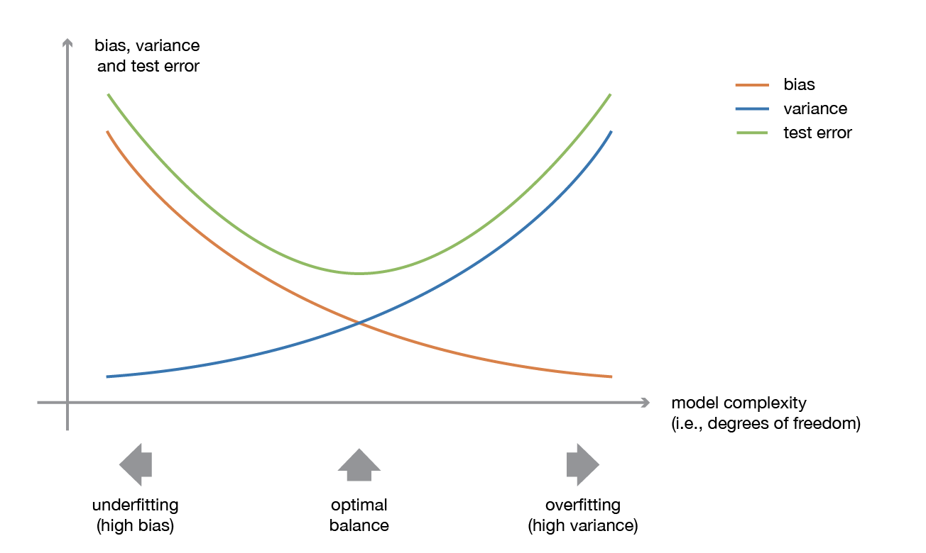
Objectif
Bias-Variance
Nous voulons que notre modèle ait un certain degré de liberté mais en même temps pas trop car trop de variance entraîne le sur apprentissage.
Objectif: Bias-Variance TradeOff

Slide 6
Analyse kNN
KNN Classifieur
Standard vs Sklearn
Bagging
Adaboost
3Fold CV
LOOCV
LOOCV
LOOCV
Methode A
Methode B

Slide 7
Techniques d’Ensemble Réduire le biais et/ ou variance
Bagging: Réduction de la variance
On fait un ensemble de 18 classifieurs indépendents (les kNN allant de 2 à 20).
J’utilise 2 méthodes. C’est la méthode B qui ‘gagne’:
1. Initialement Bagging prend un échantillon boostrap pour chaque k.
2. Il fait des prédictions en parallèle pour chaque k.
3. À la fin, on compare la moyenne des erreurs boostsrap pour chaque k.
4. On choisit le k optimal, soit celui qui minimise la moyenne des erreurs boostsrap.
Adaboost: Réduction du biais (principalement) et variance
On fait un ensemble de 18 classifieurs de façon itérative (les kNN allant de 2 à 20). Chaque modèle dépend du précédent à travers une erreur pondérée.
Voici les étapes:
Initialement, Adaboost prend un échantillon boostsrap.
Il va, de façon itérative, sortir les prédictions, appelés y_preds, pour k allant de 2 à 20.
Pour chacun de ces k, il va assigner un poids plus grand aux observations mal classifiés afin qu’à la prochaine itération ces observations auront plus de probabilités à être classé.
À la fin, on procède par vote majoritaire pour obtenir les prédictions avec meilleur accuracy.

Slide 8
Résultats
Réduction du biais
Réduction de la variance
Le modèle boosté apporte plus de poids sur les observations mal classifiés, ce qui réduit le biais
Adaboost est plus efficace pour les modèles qui ont de petites variances et plus de biais, tel que les arbres décisionnels.
Winequality: Adaboost donne de plus mauvais résultats mais il faut changer les paramètres
Iris: Pas de grosses differences dans les accuracies
Modèle ensemble plus homogène
Winequality: Les accuracies ne sont pas beaucoup plus élevés car nous utilisons des classifieurs déjà assez homogène (le kNN étant un classifieur à moyennisation locale)
Iris: Pas de grosse difference dans les accuracies
Bagging (Method B)
Adaboost
winequality | KNN ( k = 2 à 20 )
 | Sklearn 3FoldCV | Standard LOOCV | Bagging (B) LOOCV | Adaboost LOOCV
k optimal | 16 | 14 | 2 | -
Erreur sur données train | 45.40% | 45.50% | 39.66% | 50.92%
Accuracy associé | 54.60% | 54.50% | 60.34% | 49.07%
iris | KNN ( k = 1 à 20 )
 | Sklearn 3FoldCV | Standard LOOCV | Bagging (B) LOOCV | Adaboost LOOCV
k optimal | 8 | 13 | 1 | -
Erreur sur données train | 2.00% | 3.33% | 3.60%% | 3.85%
Accuracy associé | 98.00% | 96.67% | 96.40% | 96.15%

Slide 9
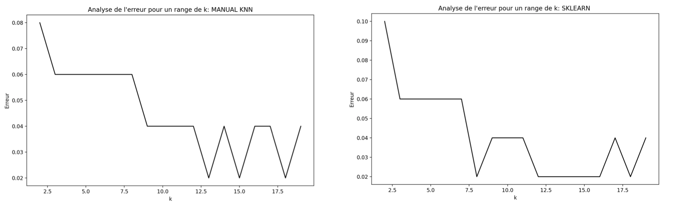
Amélioration et Sources de Différences
Améliorations
Utiliser d’autres validations croisées
Adaboost: Introduire/ Modifier les paramètres pour améliorer les résultats:
Learning rate
Augmenter le nombre d’échantillons boostsrap
Augmenter le nombre de k – sachant que plus k est grand, plus le biais augmente et la variance diminue (Adaboost serait plus performant dans ce cas car il sert plus à diminuer le biais).
Ajouter 2 nouvelles mesures pour mieux évaluer le biais-variance:
Erreur test
Variance pourrait être mesurée comme Erreur train – Erreur test. Cela permettrait de voir si le modèle est plus overfitting (train error < test error) ou pas.
Sources de différences
Différences entre sklearn et mon algo:
Différentes distances : euclidéenne versus minkowski
Différents temps de calcul : Approche brute versus utilisation des arbres
LOOCV – Apporte plus de variabilités
Iris

Slide 10
Exercice 2 BreastCancer

Slide 11
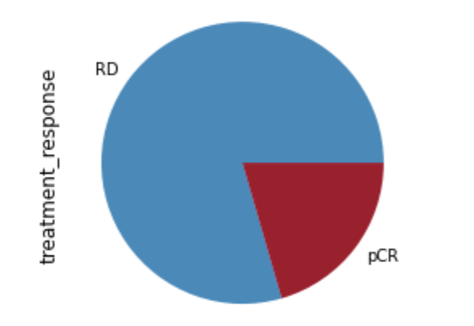
Data Preprocessing
Analyse préliminaire
279 observations, 22298 variables
Y: 2 modalités RD et pCR
2 jeux de données:
Toutes les variables
Variables génétiques
Valeurs Manquantes
Enlever les variables manquantes car manquantes pour beaucoup de variables
Pas de variables qualitatives dans les données génétiques.
268 observations, 22284 variables
Pas de outliers
Déséquilibre dans les modalités
Scaler
Standard Scaler sur variables quantitatives
Label Encoding
Uniquement pour variables qualitatives – première base de données

Slide 12
Réduction de dimension
ACP
98% de variance expliquée:
Correspond à 163 variables
Lasso – Élimination de variables
194 variables
Sélection de modèles
Utilisation de pipelines

Slide 13
Modèles testés AVEC et SANS réduction de dim.
Logistic Reg Pénalisé
XGBoost
La sélection de paramètres peut être vu directement dans le rapport
SVM
Random Forest
Paramètres

Slide 14
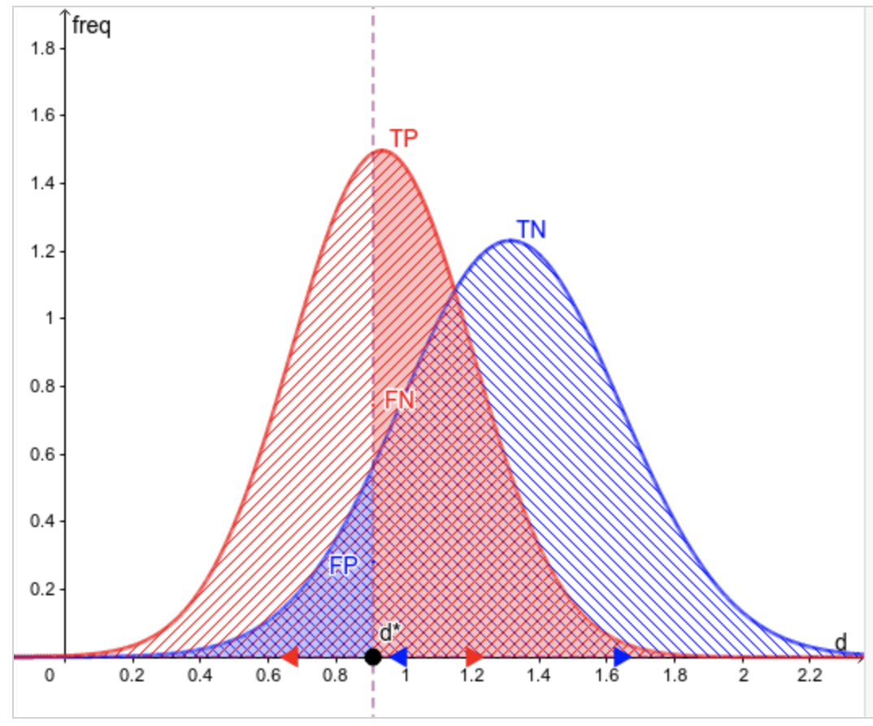
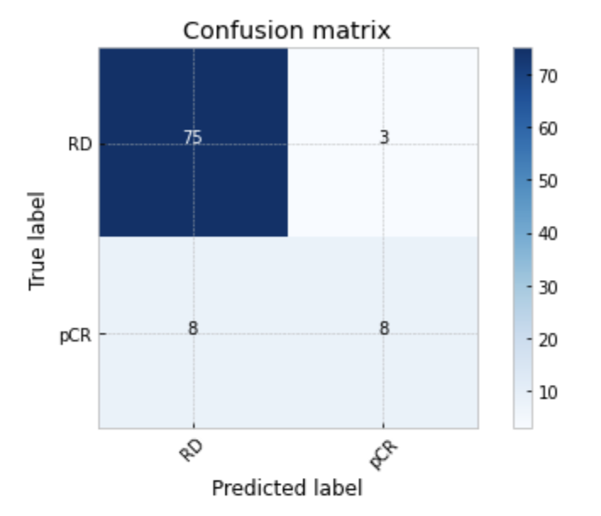
Precision-Recall et Déséquilibre des Classes
Métriques
F1-score– moyenne harmonique de la précision – recall
Erreur de validation croisée
Erreur test
Matrice de confusion
SVM: Sans Réduction

Slide 15
Traiter le déséquilibre des classes
3 tentatives
Initial
Class_weights=balanced
Bagging + balanced class_weights
Amélioration
SMOT?
Modification manuelle du threshold

